Slide 1
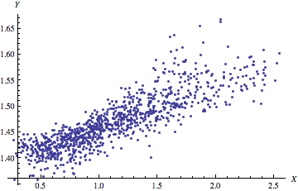
Úvod do kvantitativní metodologie: snadno a rychle
Mgr. Jan Hanzelka, BSS104 Metodologie bezpečnostních a strategických studií, FSS MU

Slide 2
Obsah přednášky:
Připomenutí toho, co to je kvantitativní metodologie
Postup výběru tématu, definovaní proměnných a jejich měření
Základní postup analýzy dat a příklady
Něco málo o výběr vzorku
Shrnutí + diskuze
Vědět jaký je rozdíl mezi kvanti a kvali výzkumem, vědět co to je korelace a kauzalita a jaký je mezi nimi rozdíl, jaké máme druhy proměnných, vědět jak si vybrat vzorek, jaké metody výběru existují, dokázat určit kvalitu vzorku, znát základní metody kvantitativní analýzy dat a dokázat je vysvětlit na příkladu.

Slide 3
Úvod do kvantitativní metodologie
(opakování z minula)
+
možná něco navíc

Slide 4
Co to je Kvantitativní přístup/metodologie/výzkum?
Hledání vztahů mezi proměnnými ( X Y )
Tvorba hypotéz a teorií
Práce s většími datovými soubory
Statistické analýzy – popisná statistika, regresní modely atd.
Hledání korelací a kauzalit

Slide 6
Příklad: Co je příčinou demokracie?
Kvalitativní
Kvantitativní
Co bylo příčinou demokracie v jednom nebo několika vybraných případech?
Causes-of-effect
Příčina efektu
Od demokracie k příčinám.
Jaký je průměrný efekt jedné nebo několika nezávislých proměnných na demokracii?
Effect-of-cause
Efekt příčiny
Od příčin k demokracii.

Slide 7
Jak si vybrat téma?
Vědecké oborové oblasti - výběr paradigmatu
Výběr tematické oblasti
  Něco co mě trápí nebo zajímá – chci vyřešit problém
  Nějaký problém, téma, o kterém jsem četl a chtěl bych to rozvinout
  Někdo za mnou přišel a nabídl mi peníze na výzkum něčeho
  Chci vyvrátit nějaký předsudek, špatně udělaný výzkum
Určení výzkumného tématu, cíle a otázky (případně podotázek)
Identifikace klíčových proměnných (+ možných předpokládaných vztahů - hypotézy)

Slide 8



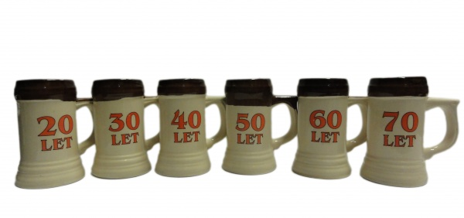
Jaké základní proměnné máme?
Z pohledu vztahu:
Závislá (y) vs. Nezávislá (x)
Demokracie (y) vs. volební právo (x)
Z pohledu charakteru:
Nominální
Ordinální
Kardinální/intervalové
Základem každého výzkumu je dobrá operacionalizace

Slide 9
Jak měřit strach/pocit bezpečí/nejistotu ???
Jak měřit sociální jevy?
Jaký je vztah mezi mírou kriminality a zvolenou policejní strategií?
Jaký vztah má nezaměstnanost a kriminalita?
Jaký vztah má věk a vzdělání k důvěře k policii?
Jaký vztah je mezi přítomností uprchlického tábora/věznice v obci a pocitem bezpečí?
Potřebujeme z jevů udělat KARDINÁLNÍ/Intervalové PROMĚNNÉ
K tomu nám mohou pomoci různé triky jako škálování a využití indexů.

Slide 10
Škálování
Likertova škála
  Strongly agree – Agree – Disagree – Strongly disagree
  4 3 2 1
Bogardova škála sociální vzdálenosti
  Would you be willing to have a muslim:
    Live in your country 1
    Live in your city 2
    Live in your neighborhood 3
    Live next door to you 4
    Marry your child 5

Slide 11
Indexy
Jedná se o ucelené měření založené na několika nominálních indikátorech
Příklad: měření vztahu k muslimské komunitě/islámu:
  Muslim rovná se terorista. Ano Ne x2
  Muslimové jsou nebezpeční. Ano Ne
  Měli bychom si ně dávat pozor. Ano Ne
  Islám je nebezpečný pro naši kulturu. Ano Ne
  Mešity se nemají v ČR stavět. Ano Ne
  ---------------
  3 3
  1 3 6 zvýšení váhy odpovědi

Slide 12

Jak se ptát na to, o čem se nemluví?
Snažit se formulovat otázku bez hodnotového zabarvení, případně jako věc, která je „normální“
„Kouříte marihuanu?“ Vs. „Kdy jste naposledy kouřil marihuanu?“
Projekční otázky – např. formou nedokončených vět.
„Partnerku/partnera udeřím, v případě ….. “
Anekdotické otázky
„S kterým panáčkem souhlasíte?“
POLICII MUSÍME DŮVĚŘOVAT!
NEMYSLÍM SI!

Slide 13

Základní kvantitativní analýza
Techničtější část

Slide 14
Jak analyzovat?
Experimentální metoda vs. Statistická metoda – Proč používat statistiku?
Základní popisná statistika – sumarizace nasbíraných dat
  Modus (nominální, ordinální, kardinální)
  Medián (ordinální, kardinální)
  Průměr (kardinální)
Základní analýza – hledání vztahů - korelací
  Lineární regresní analýza – hledání vztahů mezi dvěma proměnnými
  Vícerozměrná analýza
    více než 2 proměnné
    kontrola 3. proměnnou

Slide 15
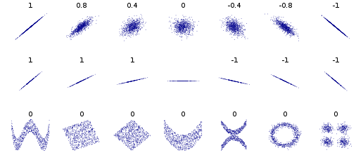
Jaké můžeme mít korelace?

Slide 16
Příklad 1.: Lineární regrese v Excelu
  CÍL PRÁCE:
  ZJISTIT MOŽNÝ VZTAH MEZI RŮSTEM PŘÍJMŮ A ČASEM.
  VYUŽÍT TENTO ÚDAJ K PREDIKCI V DALŠÍCH LETECH.
NAŠE HYPOTÉZA:
  S PŘIBÝVAJÍCÍM ČASEM ROSTE MZDA
  Konceptualizace času na kalendářní roky (od 1.1. do 31.12)
  Konceptualizace mzdy na průměrnou výši mzdy v ČR v daném kalendářním roce
  PROMĚNNÉ Jak je operacionalizujeme?
  ČAS (X) - Roky
  Průměrná mzda (Y) - Kč

Slide 17
Počet let (x) | Průměrná mzda (y)
1 | 19 546
2 | 20 957
3 | 22 691
4 | 23 488
5 | 24 319
6 | 25 109
7 | 25 128
8 | 25 686

Slide 18
Regresní statistika
Násobné R | 0,962
Hodnota spolehlivosti R | 0,925
Nastavená hodnota spolehlivosti R | 0,912
Chyba stř. hodnoty | 646,900
Pozorování | 8,000
ANOVA
 | Rozdíl | SS | MS | F | Významnost F
Regrese | 1 | 30788610 | 30788609,52 | 73,5724615 | 0,000137942
Rezidua | 6 | 2510880,5 | 418480,0794
Celkem | 7 | 33299490
 | Koeficienty | Chyba stř. hodnoty | t Stat | Hodnota P | Dolní 95% | Dolní 95,0% | Horní 95,0%
Hranice | 19512,64 | 504,061 | 38,711 | 0,000 | 18279,251 | 18279,251 | 20746,035
jednotka času | 856,19 | 99,819 | 8,577 | 0,000 | 611,942 | 611,942 | 1100,439
Silná korelace - 92,5 % případů vysvětluje trend výsledné rovnice
Průměrná odchylka rovnice je 649,9 Kč od reálných hodnot
Koeficienty slouží k sestavení prediktivní rovnice trendu
Pravděpodobnost chyby = silný prediktivní potenciál

Slide 19
Jaké chyby byly v předchozím příkladu?
Proč nemohou být závěry průkazné:
  Malý počet (N)
  Převzatá data – práce s průměrnou mzdou a nemožnost kontroly její správnosti
  Úzké zaměření pouze na ČR a přitom snahy o generalizaci !!!
  Ignorování možných dalších proměnných
Zapojení kvalitativního výzkumu, který nám hned předhodí deviantní příklady a zničí naši teorii/hypotézu

Slide 20
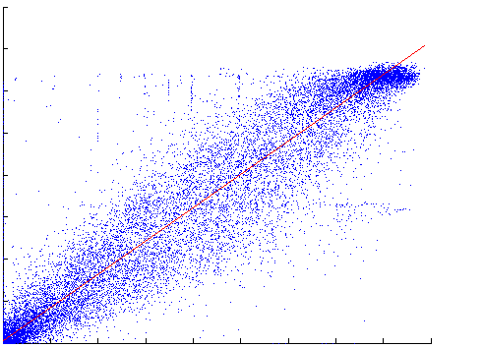
Příklad 2.: Kontrola třetí proměnnou
Může se jednat i o proměnnou nominální (pohlaví, národnost, povolání) – prakticky se jedná o rozdělení datového souboru do podsouborů přičemž sledujeme jestli daný vztah nezmizí

Slide 21
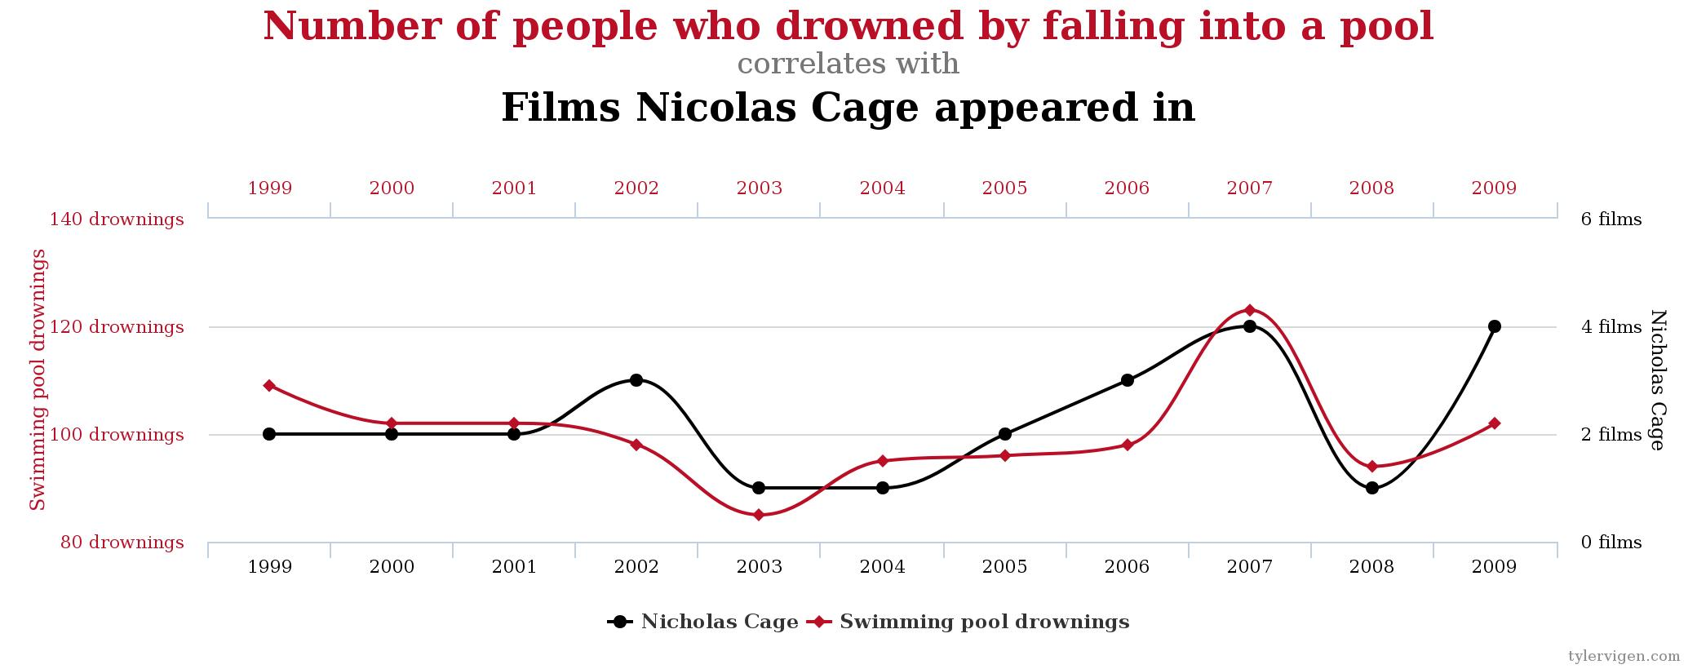
Proč si neplést korelaci a kauzalitu ☺

Slide 22
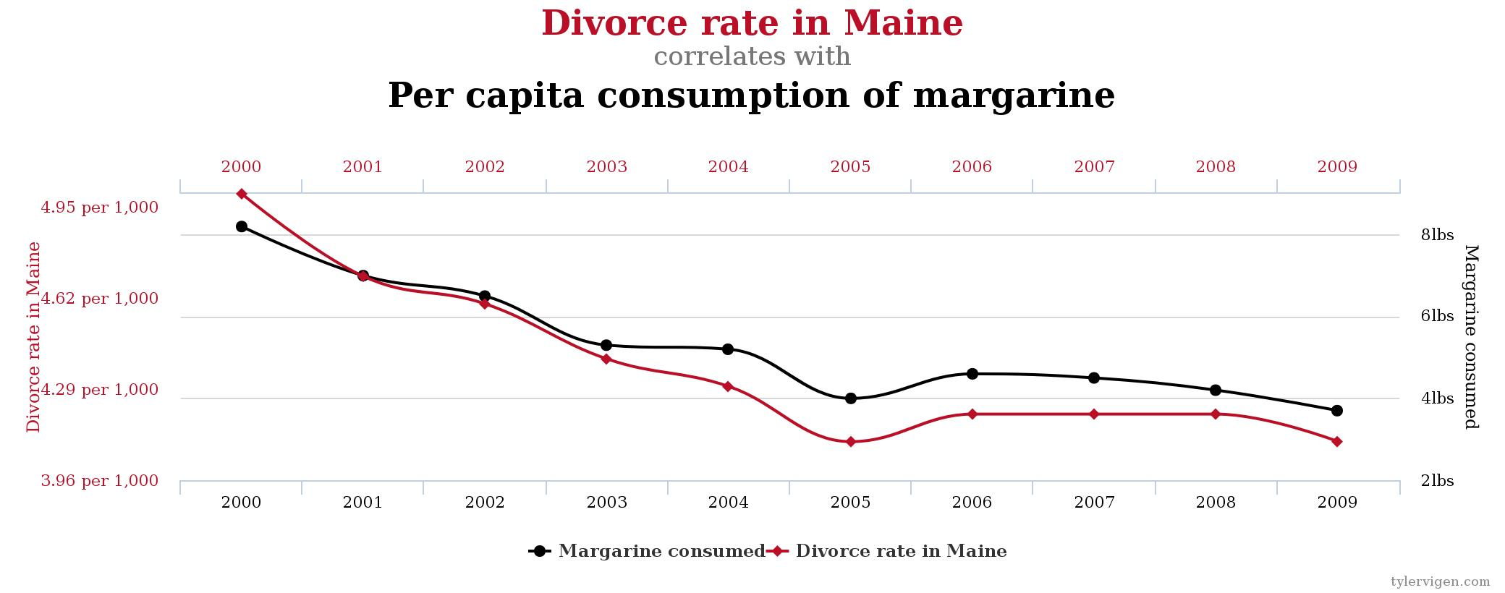

Slide 23
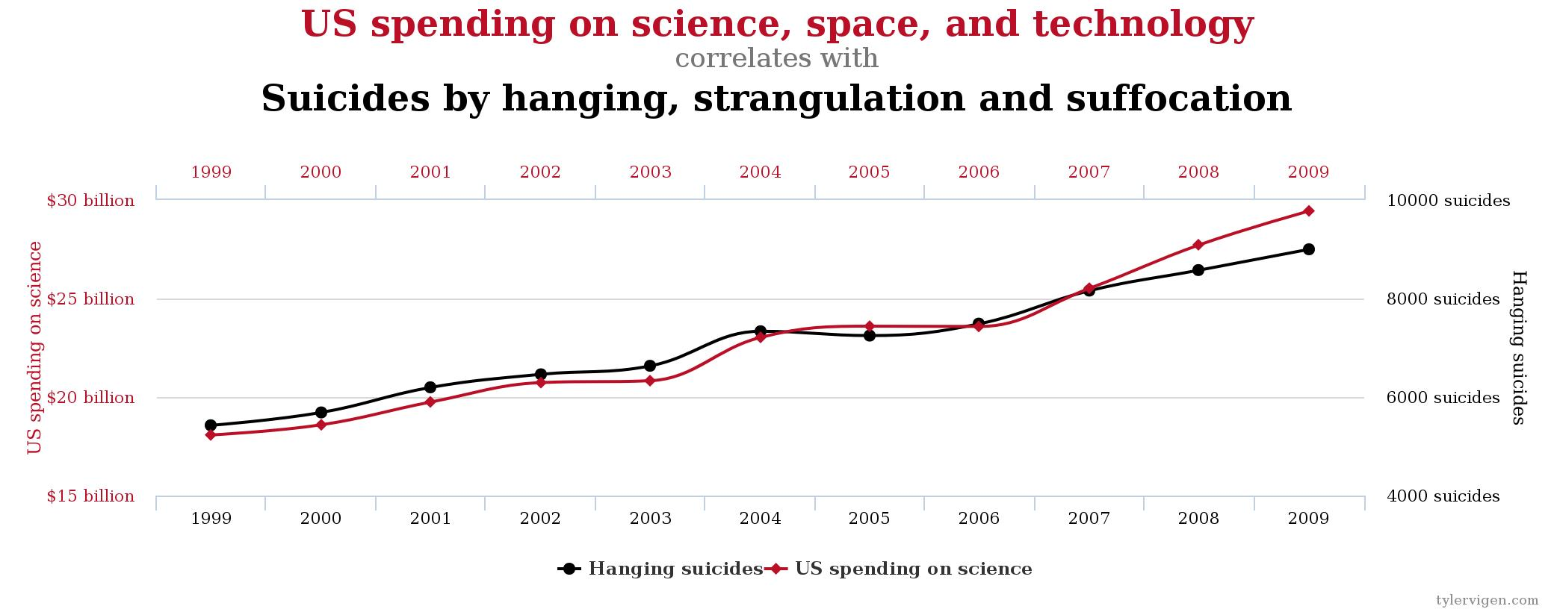

Slide 24
Jak (ne)nakládat se závěry?
Neplést si výsledky výzkumu, dohady a předsudky – častá chyba televizních „specialistů“
Negeneralizovat pokud na to nemám DATA !!!
ROZLIŠIT KAUZALITU A KORELACI
Příběh o krocanovi statistikovi – OPATRNĚ S PREDIKCEMI !!!

Slide 25
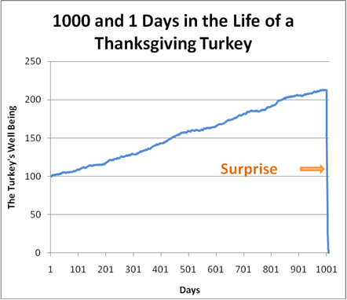
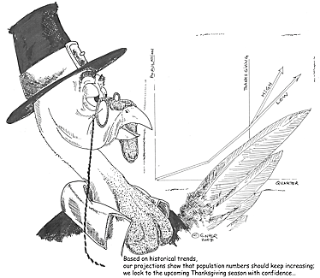

Slide 26
Zkreslení

Slide 27
Zkreslení
V průběhu výběru vzorku – špatně nadefinovaný vzorek
V průběhu sběru dat – špatně zvolená metoda, sekundární data, chyba v dotazníku….
V analýze dat – špatná volba metody, matematická chyba…
Při interpretaci

Slide 28
Další příklady zkreslení
Efekt morčete
Výběr rolí
Měření jako zdroj změny
Stereotypy ve volbě odpovědí
Efekt záhlaví

Slide 29
PŘÍKLADY:
Dotazník na Facebooku?
Průzkum agentury Steam?
Policejní statistiky a analýzy?

Slide 30
Závěr a shrnutí

Slide 31
Základní pravidla:
Myslet na to, jaké proměnné mám a na jejich vztahy
Dobře je operacionalizovat
Uvědomit si kdo je má cílová skupiny a jaké chci závěry – do jaké míry chci generalizovat
Zvolit nejlepší možnou strategii výběru vzorku (realizovatelnost vs. reprezentativnost)
Myslet na možná zkreslení
KORELACE !!! NENÍ !!!! KAUZALITA
„Zdravý rozum“ používat jenom velmi opatrně

Slide 32
Doporučená litera…. YouTube ☺
https://www.youtube.com/watch?v=8JOJ_7R_OWY
https://www.youtube.com/watch?v=zPG4NjIkCjc
https://www.youtube.com/watch?v=ExfknNCvBYg
https://www.youtube.com/watch?v=MkNubKibM0A

Slide 33
Zdroje
Disman, Miroslav. 2000. Jak se vyrábí sociologická znalost?. Praha: Karolinum, s. 180-283.
Punch, Keith. 2008. Základy kvantitativního šetření. Praktická příručka pro studenty. Praha: Portál.
Silverman, David. 2005. Ako robiť kvalitatívny výskum. Bratislava:Ikar; Kapitola 9 “Ako písať návrh výskumného projektu”, s. 125-130.
Van Evera, Stephen. 1997. Guide to Methods for Students of Political Science. New York: Cornell University, s. 7-48.
Reichel, Jiří. 2009. Kapitoly metodologie sociálních výzkumů. Praha: Grada Publishing, s. 90-134.
Mahoney, James. 2006. A Tale of Two Cultures: Contrasting Quantitative and Qualitative Research.
Walker, Ian. 2013. Výzkumné metody a statistika. Praha: Grada, s. 37-48.

